Slide 1
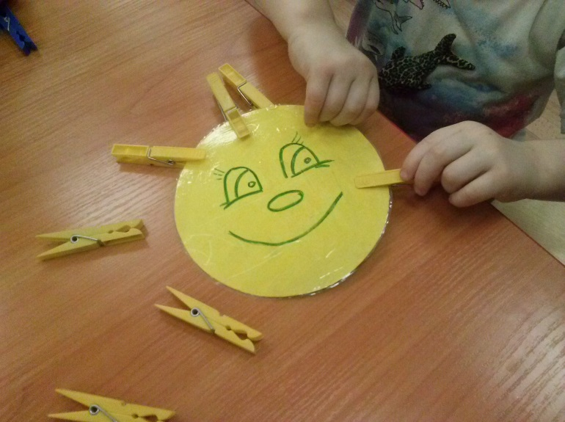
Государственное бюджетное дошкольное образовательное учреждение
детский сад № 83 Калининского района Санкт - Петербурга
«Развитие мелкой моторики как основа формирования речи детей раннего возраста»
Выполнила воспитатель
Туленинова Ольга Константиновна

Slide 2
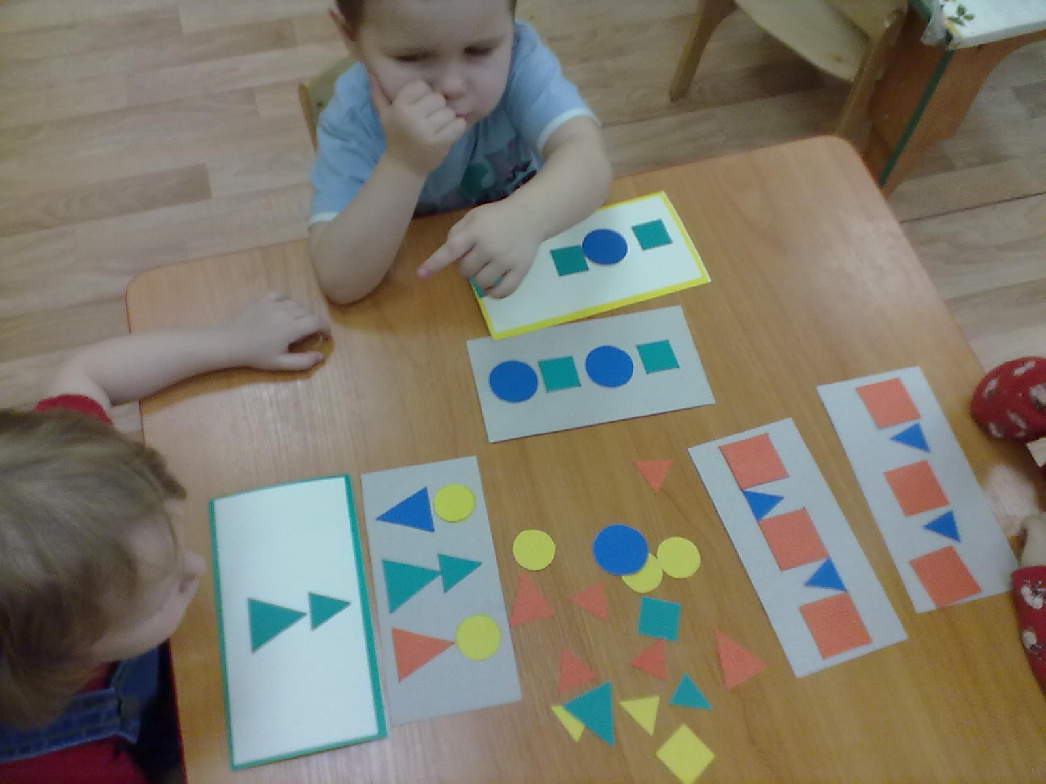
Мелкая моторика — это тонкие и точные движения кистей
и пальцев рук.

Slide 3
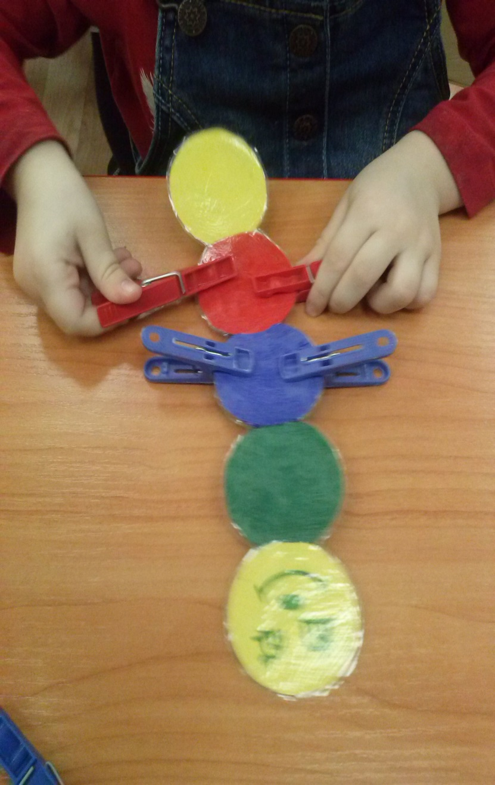
Значение игр для развития мелкой моторики:
Способствует развитию подвижности пальцев и кистей рук.
Учат малышей ориентироваться в цветовой гамме.
Дают понятие о величине.
Подготавливают почву для последующего формирования речи.

Slide 4
Актуальность
Актуальность моей работы заключается в том, что целенаправленная и систематическая работа по развитию мелкой моторики у детей раннего возраста способствует формированию интеллектуальных способностей, речевой деятельности, а самое главное, сохранению психического и физического развития ребенка.

Slide 5
Цель работы: развитие мелкой моторики у детей раннего возраста посредством дидактических игр и игрушек.
Для решения этой цели я поставила перед собой следующие задачи:
Совершенствовать развивающую предметно – пространственную среду группы для развития мелкой моторики
Развивать мелкую моторику пальцев рук у детей раннего возраста посредством дидактических игр и игрушек
Развивать тактильную чувствительность рук детей.
Предполагаемый результат:
Усовершенствованная развивающая предметно – пространственная среда;
Положительная динамика развития мелкой моторики у каждого ребенка.

Slide 6
Принципы
Чтобы сформировать у детей определенную систему знаний по данной теме необходимо использование следующих принципов:
Доступность и индивидуальность
Последовательность и систематичность
Наглядность
Связь с жизненным опытом.

Slide 7
Методы и приемы
Правильно подобранные методы и приемы обучения, способствуют развитию мелкой моторики у малышей. Во время проведения дидактических игр и игр с игрушками использую следующие методы:
словесный метод
наглядно-действенный метод
практический метод
игровой метод.

Slide 8
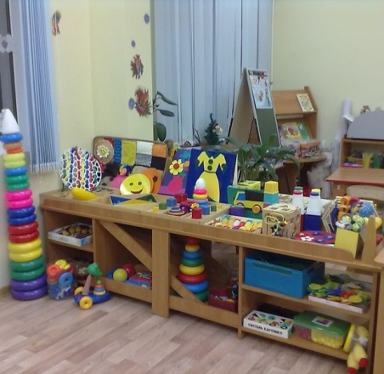
Развивающая
предметно-пространственная
среда

Slide 9
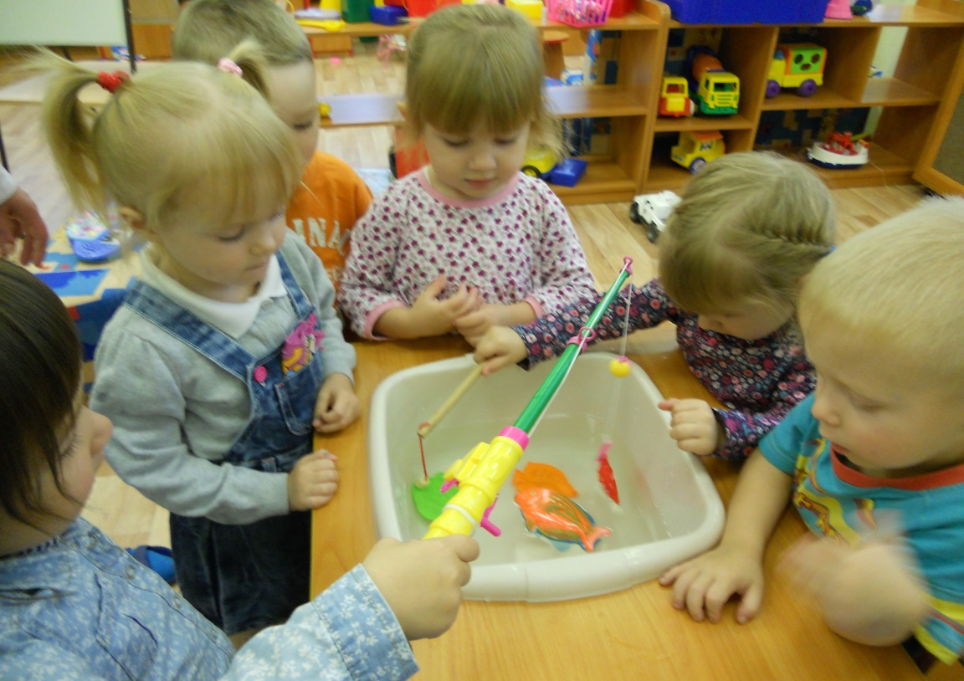
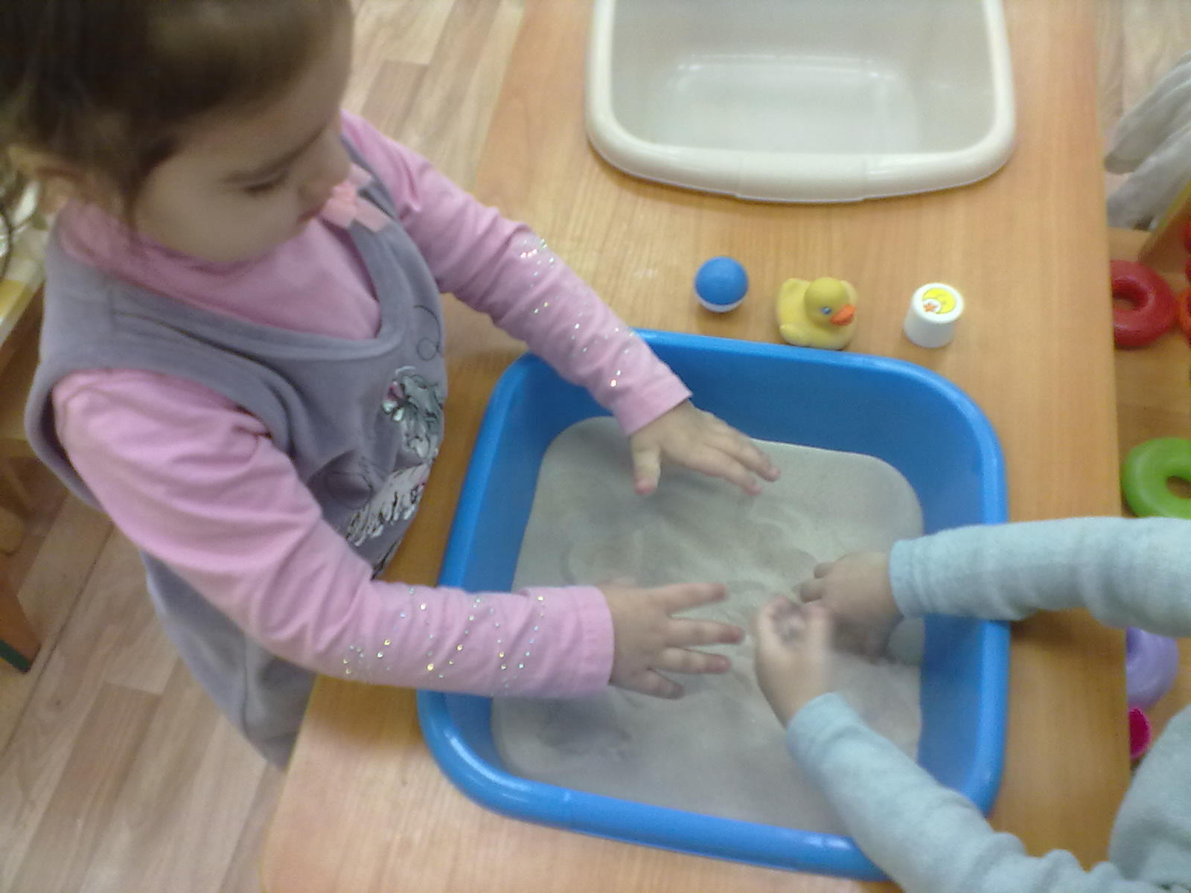
Центр «Песок и вода»

Slide 10
Спасибо за внимание!

